Slide 1
Taller de Matemática Computacional TUDAI/TUARI
2025 Exactas - UNICEN
Notes:
cosas que faltan en estas filminas: como afecan al orden de precedencia los operadores, explicacion de que es una relacion y que tipos hay, detallar bien claramente que elementos adhiere la logica de predicados (cuantif., const, relaciones, funciones) y universo de discurso. Denotar bien que se esta eneseñando logica proposicional y luedo de predicados o primer orden, explicar porque la logica propocisional es limitada en su expresion

Slide 2
Estadística

Slide 3
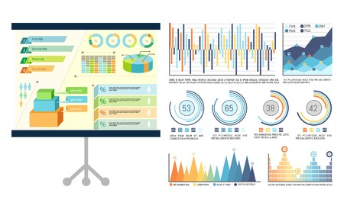
Estadística
Describir datos
Representación y cálculo de medidas de resumen
Toma de decisiones objetivas

Slide 4
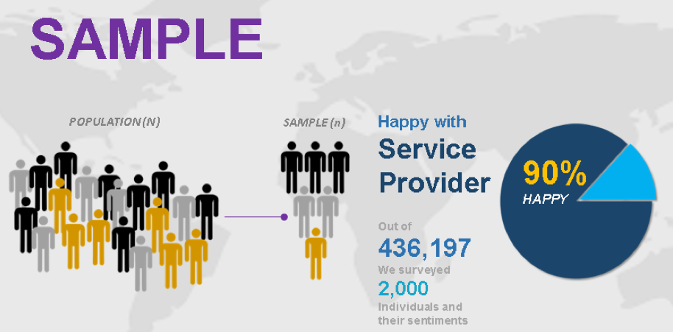
Conceptos básicos
Población: Conjunto de datos total, acotados en un tiempo y espacio determinados, con alguna característica común, observable o medible.
Generalmente no se tiene acceso a la población entera, por lo que se usa un subconjunto de la misma, llamada Muestra.
Cada elemento de la Muestra tiene las características de interés que queremos medir, evaluar, clasificar, analizar.

Slide 5
Conceptos básicos (cont.)
Variables: Características que cambian de un elemento a otro del espacio muestral, por ej. edad, peso, altura, etc. Según su naturaleza, pueden ser:
Cualitativas: No numéricas, si se pueden ordenar o no:
Ordinales, por ej.Grado de satisfacción, nivel educativo.
Nominales, por ej. nacionalidad, grupo sanguíneo, color de ojos.
Cuantitativas: Valores numéricos, dependiendo de si son ℤ o ℝ:
Discretas, por ej. cantidad de alumnos, cantidad de hijos.
Continuas, por ej. altura, peso, ingresos mensuales.

Slide 6
Ejemplo
Se desea analizar un estudio estadístico sobre la edad, altura y peso de los alumnos de TUDAI. Para ello se hace una encuesta opcional a la entrada del aula de TMC, a la que un total de 50 alumnos respondieron.
• Población: Todos los alumnos de TUDAI.
• Muestra: Los 50 alumnos que respondieron la encuesta en el aula de TMC.
• Individuo: Cada alumno.
• Variables: Edad, altura y peso.

Slide 7
Organización de los datos
Representar los datos de manera general, usando tablas de distribución de frecuencias. Puede hacerse tanto con variables cualitativas y cuantitativas.
Frecuencia Absoluta f_{i}: #veces que se repite un valor x_{i}
Frecuencia Acumulada Absoluta F_{i}: #veces que el valor es menor a x_{i}
Frec. Relativa: es el cociente f_{i}/N, donde N es el total de datos, toma valores entre 0 y 1. De forma análoga F_{i}/N.
Frec. Relativa Porcentual: Se multiplica la Frec. relativa por 100 par tenerla en formato de porcentaje.

Slide 8
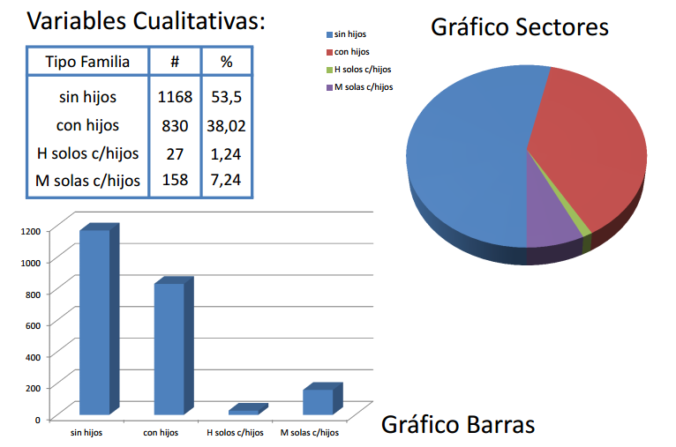
Representación de distribuciones

Slide 9
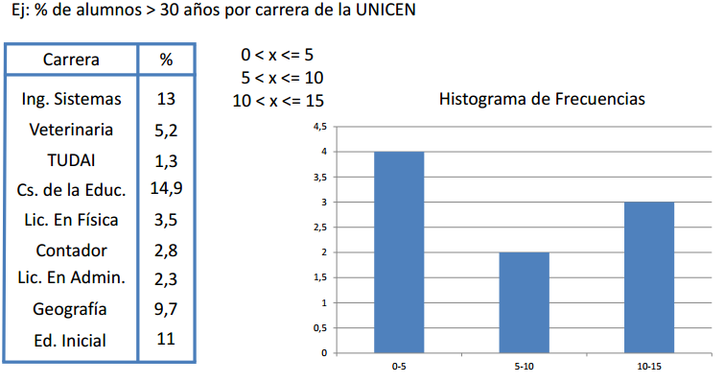
Representación de distribuciones (cont.)
Variables Cuantitativas: Se utilizan histogramas. Se agrupan los valores en intervalos. Las barras deben cubrir todo el intervalo de valores.
Ej. % de Alumnos >30 años por carrera de la UNICEN.

Slide 10
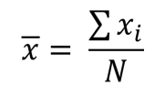
Medidas de resumen
Media : Se suman todos los valores y se divide por la cantidad.
Mediana M: Punto medio de una distribución, la mitad de observaciones es mayor y la mitad es menor o igual. Se calcula de la siguiente forma:
Ordenar los valores de menor a mayor en una lista,
Si la cantidad de valores es impar, entonces M es el valor del medio de la lista,
Sino, M es igual al promedio de los dos valores centrales de la lista.

Slide 11

Medidas de resumen (cont.)
Nota:
La Media es sensible a observaciones atípicas, la Mediana no.
La Media está asociada al valor total, la Mediana no.
Moda: es el valor que se repite más veces. Puede haber más de una. Si son 2 se dice bimodal. Cuando los datos están agrupados en intervalos se considera el intervalo de mayor frecuencia.

Slide 12
Medidas de resumen (cont.)
Cuartiles: Son medidas que separan a los datos en partes iguales. Así como la mediana los divide en dos partes iguales, los cuartiles en cuatro partes iguales. Los deciles en diez y los percentiles en 100. Se calculan de manera análoga a la mediana.
Box-Plot es una herramienta gráfica útil para describir la distribución de los datos. Refleja la forma de la distribución, acerca de su simetría y sesgo, sus cuartiles, y detectando la presencia de valores extremos y/o atípicos.

Slide 13
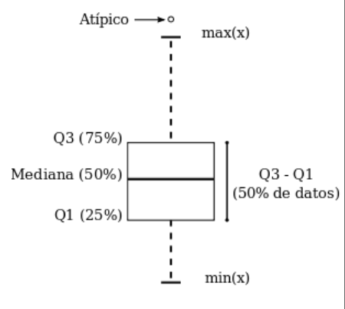
Medidas de resumen (cont.)
Box-Plot: consiste en construir una caja, cuyos límites son el Q1 y el Q3, luego se ubica la mediana.
Se considera a las líneas extremas que unen la caja al máximo y mínimo (o 5% y 95%, para contener en la representación al 90% central de los datos).

Slide 14
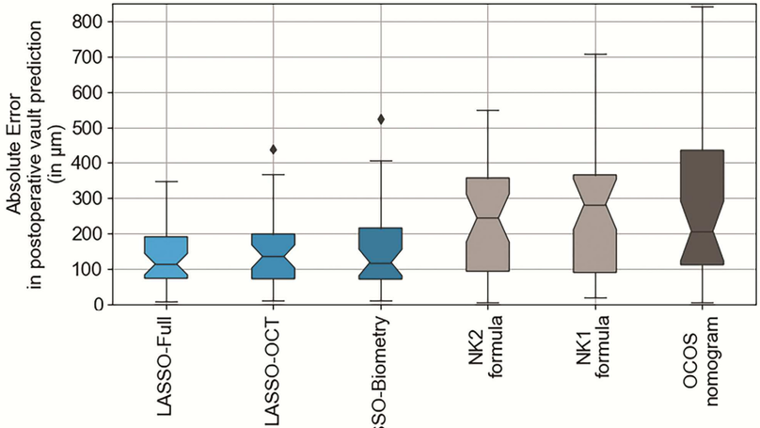
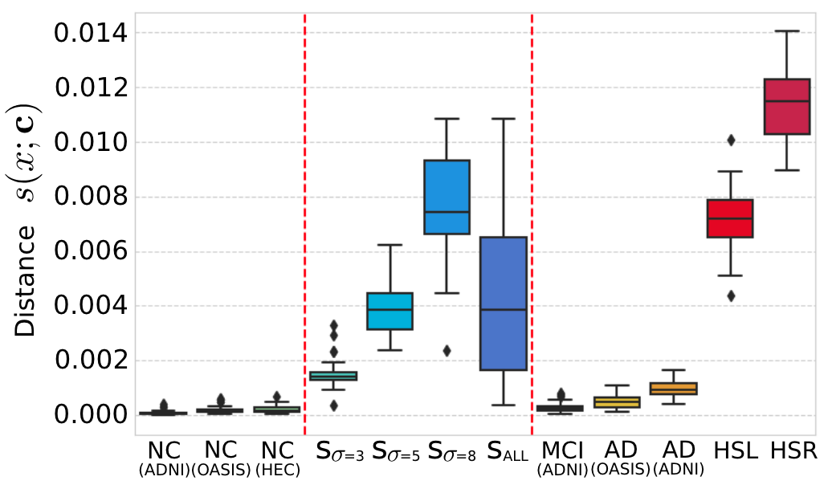
Medidas de resumen (cont.)
Box-Plot: algunos ejemplos de uso
Acá podemos estudiar la distribución de los errores de estimación de diferentes modelos, y entender cuál es mejor que el resto.
Acá podemos estudiar cómo los sujetos sanos (NC) tienen menores valores de la medida de distancia que los sujetos con deterioro cognitivo leve (MCI), Alzheimer (AD) o esclerosis hipocampal (HSL y HSR)

Slide 15
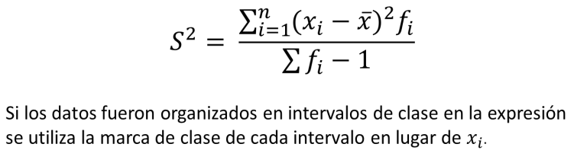
Medidas de resumen (cont.)
Varianza: Promedio de los cuadrados de las desviaciones respecto de la media.
Una medida de dispersión es una medida de cuán alejados están los datos del centro de la distribución.

Slide 16
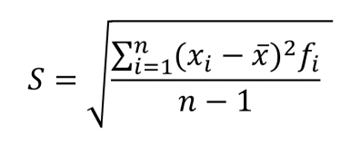
Medidas de resumen (cont.)
Desvío Estándar: La raíz cuadrada de la varianza. Suele ser más útil ya que tiene las mismas unidades que los datos

